Slide 1
أوراق عمل وحدة
يظهر معرفة ومهارة في التصميم والخياطة والنسيج

Slide 2
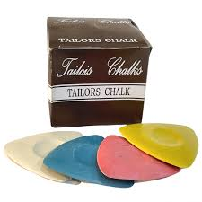
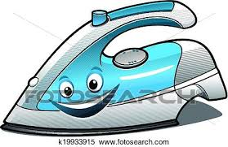
الدرس 21
المعيار | المخرج | عنوان الدرس | الوحدة
يحضر الأدوات الأساسية المستخدمة لكي الملابس | يكوي ويغلف الملابس والاقمشة بطريقه صحيحة وآمنة | الادوات الخاصة لكي الملابس | يظهر معرفة ومهارة في التصميم والخياطة والنسيج
اختر الأداة الصحيحة لكي الملابس

